Slide 1


ỦY BAN NHÂN DÂN QUẬN LONG BIÊN
TRƯỜNG MẦM NON GIANG BIÊN
Nhiệt liệt chào mừng các bé đến với chương trình “ Giúp đỡ đồng bào bão lụt” Đề tài: VĐCB “Bật qua vật cản” - TCVĐ “ Chung sức” Lứa tuổi: 4 – 5 tuổi Cô giáo: Nguyễn Thị Thường + Nguyễn Minh Yến
LĨNH VỰC: PHÁT TRIỂN THỂ CHẤT
ĐỀ TÀI: VĐCB: Bật qua vật cản
TCVĐ: Hạnh phúc nhân đôi
Lứa tuổi: 4 - 5 tuổi
Cô giáo: Nguyễn Thị Thường
Nguyễn Thị Minh Yến

Slide 2

LỚP MGN B4
LỚP HỌC HẠNH PHÚC

Slide 3


KHỞI ĐỘNG

Slide 4

BÀI TẬP PHÁT TRIỂN CHUNG

Slide 5

VUI SÁNG TẠO

Slide 6
VẬN ĐỘNG CƠ BẢN
BẬT QUA VẬT CẢN

Slide 7
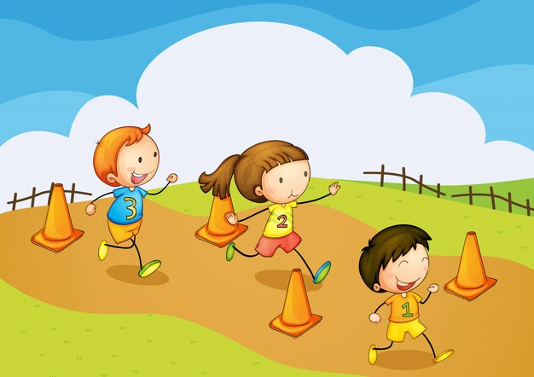
Trò chơi
HẠNH PHÚC NHÂN ĐÔI

Slide 8

HỒI TĨNH

Slide 9


